Slide 1
Објектно орјентисано програмирање
Владимир Филиповић
vladaf@matf.bg.ac.rs
Александар Картељ
kartelj@matf.bg.ac.rs

Slide 2
Елементарне конструкције у Јави
Владимир Филиповић
vladaf@matf.bg.ac.rs
Александар Картељ
kartelj@matf.bg.ac.rs

Slide 3
Бекусова нотација
Синтакса програмског језика се описује помоћу коначног скупа металингвистичких формула (МЛФ).
МЛФ се састоји из леве и десне стране раздвојене универзалним мета-симболом ::=
МЛФ је облика:
α ::= γ
где је:
α металингвистичка променљива;
γ металингвистички израз.

Slide 4
Бекусова нотација (2)
Металингвистичка променљива:
фраза природног језика ограђена угластим (стреличастим) заградама (<, >)
Металингвистичка константа:
знак или кључна реч објект-језика
Универзални метасимбол ::= чита се 'по дефиницији је’
Универзални метасимбол | чита се 'или'.
Металингвистички израз може бити:
металингвистичка променљива,
металингвистичка константа
или коначан низ металингвистичких променљивих или металингвистичких константи раздвојених универзалним метасимболом | или надовезаних једни на друге.

Slide 5
Бекусова нотација (3)
Пример
Цео декадни број се у програмским језицима записује на исти начин као и у математици.
Примери коректно записаних целих декадних бројева су: 3663 -1234 +55252 19 -234 0 833
Цео број се помоћу Бекусове нотације може дефинисати на следећи начин:
<ne nula cifra> ::= 1|2|3|4|5|6|7|8|9
<cifra> ::= 0|<ne nula cifra>
<znak broja> ::= +|-
<dekadni ceo broj bez znaka> ::= <ne nula cifra>
|<dekadni ceo broj bez znaka><cifra>
|<dekadni ceo broj bez znaka>_
<dekadni ceo broj> ::= 0 |<dekadni ceo broj bez znaka>
|<znak broja><dekadni ceo broj bez znaka>

Slide 6
Бекусова нотација (4)
Постоје разне модификације изворне Бекусове нотације увођењем нових метасимбола:
лева и десна велика заграда
означава понављање обухваћене конструкције нула, једном или више пута;
лева и десна средња заграда
означава опционо понављање обухваћене конструкције и
лева и десна мала заграда
означава груписање конструкција.

Slide 7
Бекусова нотација (5)
Пример
Први начин:
<ne nula cifra> ::= 1|2|3|4|5|6|7|8|9
<cifra> ::= 0|<ne nula cifra>
<cifra ili podvlaka> ::= <cifra>|_
<znak broja> ::= +|-
<dekadni ceo broj bez znaka> ::= <ne nula cifra>{<cifra ili podvlaka>}
<dekadni ceo broj> ::= [<znak broja>] 0
| [<znak broja>]<dekadni ceo broj bez znaka>
Други начин:
<ne nula cifra> ::= 1|2|3|4|5|6|7|8|9
<cifra> ::= 0|<ne nula cifra>
<dekadni ceo broj> ::= [(+|-)]0| [(+|-)]<ne nula cifra>{(<cifra>|_)}

Slide 8
Синтаксни дијаграм
Граф са једним улазом и једним излазом.
Представља металингвистички израз:
Чворови синтаксног дијаграма су металингвистичке константе и променљиве;
Елипсе представљају константе;
Правоугаоници променљиве које се дефинишу помоћу посебног синтаксног дијаграма.
Гране или потези дефинишу везу између чворова, тј. структуру синтаксног дијаграма.

Slide 9
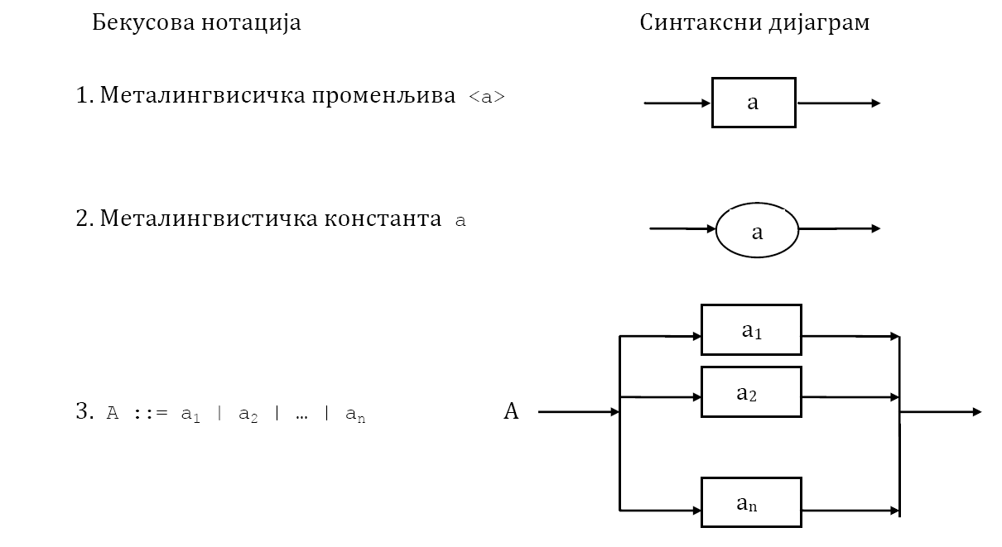
Синтаксни дијаграм (2)

Slide 10
Синтаксни дијаграм (3)

Slide 11
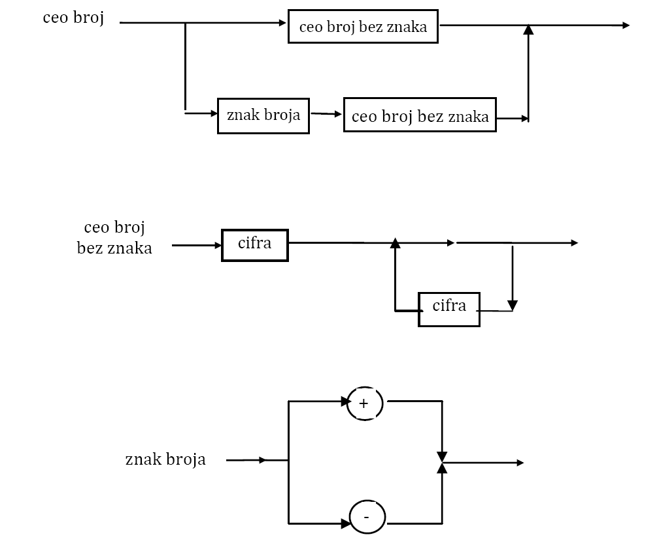
Синтаксни дијаграм (4)
Пример

Slide 12
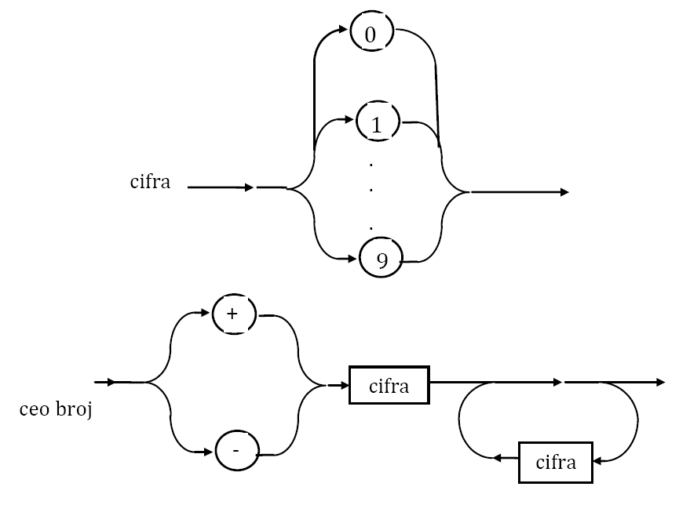
Синтаксни дијаграм (5)
Пример

Slide 13
Азбука језика Јава
Сваки Јава програм је низ Unicode знакова.
Сваки Unicode знак се представља као 16-битна реч.
Уколико се у програму појављују не Unicode знаци, Јава преводлиац их преводи у Unicode знаке и цео програм организује по редовима.
Сваки Unicode знак у језику Јава представља се на јединствен начин преко тзв. ескејп-секвенце:
<hex cifra> ::= 0|1|2|3|4|5|6|7|8|9|A|a|B|b|C|c|D|d|E|e|F|f
<izvorni znak> ::= <bilo koji ASCII ili EBCDIC kôd>
<unicode znak> ::=
\u{u}<hex cifra><hex cifra><hex cifra><hex cifra>
|<izvorni znak>
Примери:
A = \u0041 Š = \u0161 π = \u03C0

Slide 14
Елементарне конструкције језика Јава
У елементарне конструкције (токене) убрајамо елементе језика које компајлер издваја као недељиве целине приликом превођења програма. У елементарне конструкције спадају:
• Идентификатори
• Литерали
• Сепаратори
• Оператори
• Кључне речи
• Коментари
• Белине

Slide 15
Елементарне конструкције језика Јава (2)
Користећи Бекусову нотацију, то записујемо на следећи начин:
<elementarna konstrukcija> ::= <identifikator>
|<ključna reč>
|<literal>
|<separator>
|<operator>
|<komentar>
|<belina>
Изворни програм језика Јава је низ знакова и он се прослеђује преводиоцу.
Преводилац анализом програма издваја наредбе, а потом елементарне конструкције (енг. tokens) од којих се креирају сложене конструкције језика Јава.

Slide 16
Идентификатори
Идентификатор, као што и његово име казује, служи за идентификовање неке конструкције у Јави.
Све конструкције у Јави, као што су: променљиве, класе, методи итд. на јединствен начин се именују преко идентификатора
Синтакса идентификатора је следећа:
<identifikator> ::= <unicode slovo>|$|_
{<unicode slovo>|$| _|<unicode cifra>}
Идентификатор мора почети словом, знаком за долар или цртом за подвлачење. У преосталом делу идентификатора, поред ових знакова, могу да се појаве и цифре.

Slide 17
Идентификатори (2)
Пример
Следеће речи представљају идентификаторе у Јави:
ImeKlase _read
X xy123
\u03C0 $b1
I_Ovo_Je_Identifikator x1y21T23
jo\u0161 MojeSve
Следеће речи не представљају идентификаторе у Јави:
2brata - почиње цифром
Novi Sad - садржи бланко
lose-definisan - садржи црту (знак минус)
x,y.c - садржи запету и тачку
a&b - садржи недозвољени знак &.

Slide 18
Идентификатори (3)
Из синтаксне дефиниције не следи да је дужина имена ограничена. Међутим, из практичних разлога, она је увек ограничена.
Приликом дефинисања сопствених имена препоручује се избор прегледних имена:
strana, Krug, a1, x11, obimKvadrata, Мasa1, godPrihod,...
Док следећа имена могу лако бити помешана међусобно и проузроковати грешке у програму:
x1yz, xy1z, x1zy,...
У Јави постоји разлика између малих и великих слова, тако да су Pera1 и pera1 два различита идентификатора.

Slide 19
Кључне речи
Кључне речи су идентификатори који имају специјалну намену у језику Јава и не могу се користити за именовање других ентитета (променљивих, класа и метода).
Следеће кључне речи постоје у Јави:
abstract continue for new switch
assert default goto package synchronized
boolean do if private this
break double implements protected throw
byte else import public throws
case enum instanceof return transient
catch extends int short try
char final interface static void
class finally long strictfp volatile
const float native super while
Notes:
Речи goto и const су резервисане за могуће будуће коришћење, али се за сада не користе.
Реч strictfp је уведена са верзијом Јава 1.2, реч assert постоји од верзије Јава 1.4, а реч enum од верзије Јава 5.
Осим наведених, у Jави постоје литерали: true, false i null који представљају резервисане речи и не могу се користити за именовање других ентитета.

Slide 20
Литерали
Литерали у језику су речи које представљају саме себе.
У Јави то су константе примитивног типа или конкретан примерак класе String.
Помоћу Бекусове нотације то записујемо на следећи начин:
<literal> ::= <celobrojni>
|<reаlni>
|<logički>
|<znakovni>
|<stringovni>

Slide 21
Целобројни литерали
Цели бројеви у Јави могу бити записани као: декадни, октални или хексадекадни (а од верзије 7 и као бинарни).
<nenula cifra> ::= 1|2|3|4|5|6|7|8|9
<cifra> ::= 0| <nenula cifra>
<binarna cifra> ::= 0|1
<oktalna cifra> ::= 0|1|2|3|4|5|6|7
<hex cifra> ::= 0|1|2|3|4|5|6|7|8|9|A|a|B|b|C|c|D|d|E|e|F|f
Пример
Коректно записани целобројни литерали су:
0 125 3567
0564 0XABC 0x23a4
56L 04343343l 0XE653aL
Некоректно су записани следећи литерали:
05693 - октални број садржи декадну цифру већу од 7
123А4 - декадни број садржи недекадну цифру
0XaBH2 - појављује се нехексадекадна цифра у запису броја

Slide 22
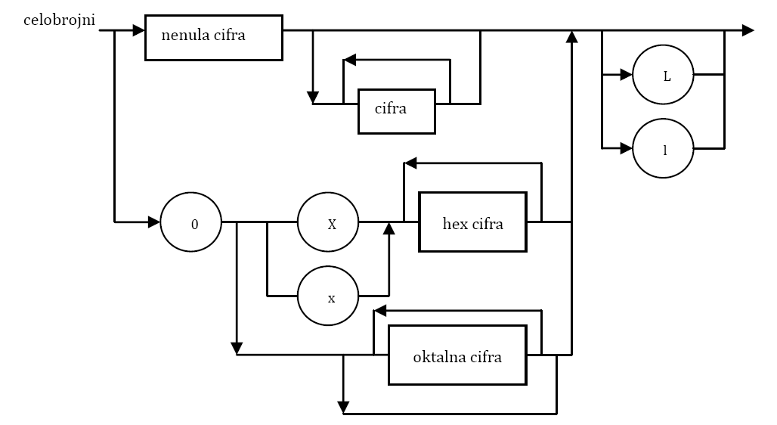
Целобројни литерали (2)

Slide 23
Реални литерали
Реални литерали су константе које се записују у облику покретне тачке.
У Јави разликујемо два типа реалних литерала: float и double.
Разлика између ових типова појављује се само у прецизности записа литерала. Реални литерал мора садржати бар једну цифру и било децималну тачку, било експонент.
Реални литерали могу да се изразе у:
- позиционом запису или
- експоненцијалном запису.

Slide 24

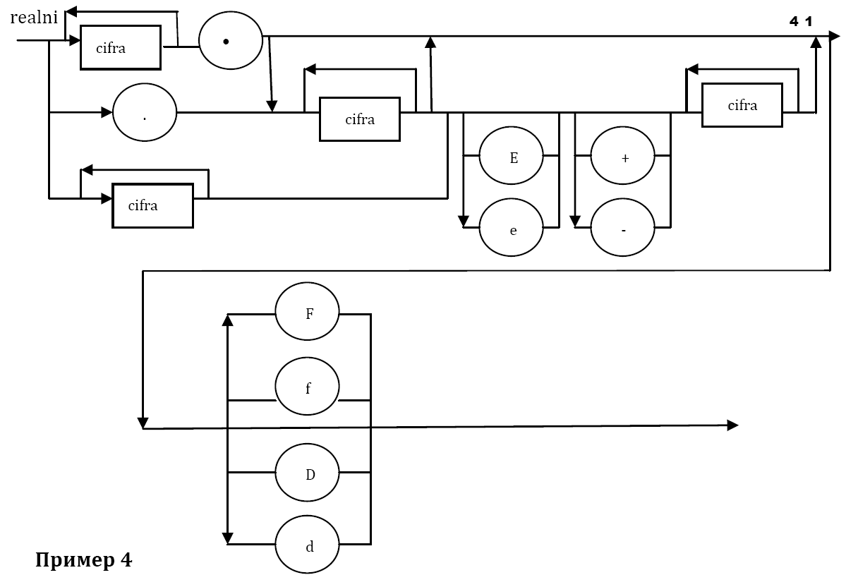
Реални литерали (2)

Slide 25
Реални литерали (3)
Пример
Следеће речи су синтаксно исправни реални литерали:
23.57 8.879f .345d
.569 0.569F 4455.D
3.14 2e-5f 0.003e+4d
123E-5 1.456575e+12F 3.5E7
док следећи записи не представљају реалне литерале:
0x0.233 - не постоје хексадекадни реални литерал
5F - није реални литерал
53.4-12 - недостаје слово E
999E - недостаје цео број иза слова E
Уколико је литерал типа float слово f или F, мора се навести на крају литерала.
Тип double је подразумевани тип за реални литерал те се слово d или D не мора навести.

Slide 26
Логички литерали
Постоје два логичка литерала представљена резервисаним речима false (нетачно) и true (тачно).
Дакле:
<logički literal> ::= false | true
Приликом поређења неких величина увек се као вредност добија true или false .

Slide 27
Знаковни литерали
Синтакса знаковног литерала се описује на следећи начин:
<znakovni> ::= <bilo koji znak osim apostrofa i obrnute kose crte> | <eskejp sekvenca>
<eskejp sekvenca> ::= \b | \t | \n | \f | \r | \” | \’ | \\
| <oktalni eskejp>
|<Unicode eskejp>
<oktalni eskejp> ::= \0|1|2|3[oktalna cifra][oktalna cifra]
<Unicode eskejp> ::= \u {u}<hex cifra><hex cifra><hex cifra><hex cifra>
У Јави се могу користити следеће ескејп-секвенце:
‘\‘‘ - апостроф
‘\"‘ - наводник
‘\\‘ - обрнута коса црта
‘\r‘ - знак за повратак на почетак реда
‘\n’ - знак за прелазак у нови ред
‘\f‘ - знак за прелазак на нову страну
‘\t‘ - знак табулатора
‘\b‘ - знак за повратак за једно место уназад.
Notes:
У изворном Јава програму могу се користити изворни знаци и неке ескејп-секвенце преузете из програмског језика C.
Изворни кôд се подвргава препроцесирању где се препознају изворни знаци, а потом се они преводе у Unicode знаке.

Slide 28
Знаковни литерали (2)
Пример
class Znaci {
public static void main (String args []) {
char zn, ch; zn='M'; ch='\"';
System.out.println("Izvorni znaci : "+zn+ch);
zn='\1';
ch='\114';
System.out.println("Oktalne sekvence : "+zn+ch); zn='\u0065';
ch ='\u1132';
System.out.println("Unicode sekvence : "+zn+ch);
}
}
Извршавањем програма добија се:
Izvorni znaci : M"
Oktalne sekvence : L
Unicode sekvence : e?

Slide 29
Стринговни литерали
Стринговни литерал је ниска знакова између наводника.
Као знак стринговног литерала може да се појави било који знак осим апострофа и обрнуте косе црте или ескејп секвенца.
То преко Бекусове нотације записујемо на следећи начин:
<stringovni literal>::= “{[<znak osim apostrofa i obrnute kose crte>]
|[<eskejp sekvenca>]}“
Примери стринговних литерала:
““ // prazan string
“Programiranje i matematika“ // neprazan string
“Ovo je navodnik \”, a ovo ne \u3232” //string sa eskejp sekvencama
Notes:
Стринговни литерали се разликују од свих осталих јер нису литерали примитивног типа података.
Сваки стринговни литерал је примерак класе String .

Slide 30
Сепаратори
У Јави постоји неколико знакова који служе за раздваjaње једне врсте елемeнтарних конструкција од других. На пример, у сепараторе спада симбол ; који служи за раздвање наредби у Јави.
У сепараторе спадају следећи знаци:
<separator> ::= ( | ) | { | } |[ | ] | ; | : | , | .
Сепаратори служе само за раздвајање и не одређују операције над подацима.

Slide 31
Оператори
Оператори омогућавају операције над подацима. Подаци на које се примењују оператори називају се операнди.
Операторе можемо да класификујемо на више начине. Према позицији у односу на операнде можемо да разликујемо префиксне, инфиксне и постфиксне операторе.
Међутим, с обзиром на то да ли се помоћу оператора додељује вредност или не, можемо да разликујемо две класе оператора: операторе доделе и остале.
<operator> ::= <operator dodele>
|<opertor bez dodele>
<operator bez dodele> ::= <aritmetički opertor>
|<relacioni opertor>
|<operаtor po bitovima>
|<logički operator>
|<uslovni operator>
|<instancni operator>

Slide 32
Аритметички оператори
Аритметички оператори заједно са операндима и сепараторима служе за формирање аритметичких израза. Аритетички изрази служе за израчунавање вредности.
<aritmetički operator>::= + | - | * | / | % | ++ |--
Оператори + и – могу бити префиксни и инфиксни.
Поред познатих оператора + – * и /, оператор % се користи за рачунање остатка при дељењу.
Оператори ++ и – – служе за увећање, односно умањење вредности израза за 1.
Пример
7*3 - 7 / 2 + 4 ► 21 – 7/2 +4 // Realizuje se množenje
21 – 7/ 2 + 4 ► 21 - 3 + 4 //Realizuje se celоbrojno deljenje
21 - 3 + 4 ► 18 + 4 // Realizuje se oduzimanje
18 + 4 ► 22 // Realizuje se sabiranje

Slide 33
Релациони оператори
Релациони оператори се могу још назвати и операторима поређења. Они служе за поређење вредности операнада.
<relacioni operator> ::= == | != | < | > | >= | <=
У Јави се за испитивање да ли су два операнда једнака користи се симбол == (двострука једнакост).
За испитивање да ли су два операнда различита користи се оператор != . Резултат примене релационих оператора је увек логичког типа (false или true).
Пример
(2*3 -10/7)!=(6-7%2) ► (6 -10/7)!=(6-7%2) //Mnozenje
(6 -10/7)!=(6-7%2) ► (6 -1)!=(6-7%2) //Deljenje
(6-1)!=(6-7%2) ► 5 != (6-7%2) //Oduzimanje
5!=(6-7%2) ► 5 != (6-1) //Racunanje ostatka
5!=(6-1) ► 5 != 5 //Oduzimanje
5 != 5 ► false

Slide 34
Битовни оператори
Оператор по битовима може бити логички или оператор померања.
<operator po bitovima> ::= & | | | ~ | ^ | << | >> | >>>
(Овде је дисјункција по битовима oбојена зеленом, тј. означена са |, да би се разликовала од универзалног метасимбола |).

Slide 35
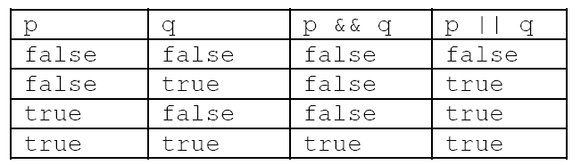
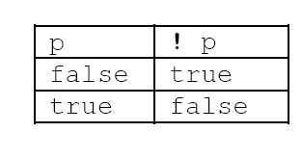
Логички оператори
Постоје три основна логичка оператора . То су конјукција, дисјункција и негација:
<logički operator> ::= && | || | !
Оператор ! је унарни и префиксни, док су оператори && и || бинарни и инфиксни.
Као операнди код логичких оператора могу се појављивати само подаци логичког типа.
Ефекте примене наведених оператора можемо да опишемо следећим таблицама:

Slide 36
Логички оператори (2)
Пример
Израчунавање сложеног израза (2 < 3) && (3 != 4) || false се реализује на следећи начин:
//Realizuje se prvo poredjenje
(2 < 3) && (3 != 4) || false ► true && (3!=4) || false
//Realizuje se drugo poredjenje
true && (3!=4)|| false ► true && true||false
//Realizuje se konjunkcija
true && true || false ► true || false
//Realizuje se disjunkcija
true || false ► true

Slide 37
Условни и инстанцни оператори
Условни оператор се описује помоћу знака питања и двотачке:
<uslovni operator> ::= (? : )
Условни оператор се најчешће користи у форми:
<logicki izraz>?<prvi izraz>:<drugi izraz>
Помоћу инстанцног оператора проверава се да ли конкретан примерак припада некој класи.
<instancni operator>::= instanceof
Оператор instanceof генерише вредност true ако је објекат примерак наведене класе (или интерфејса), а у супротном даје вредност false.

Slide 38
Оператори доделе
Оператори доделе као што им име казује, служе да доделе вредност некој променљивој.
<operаtor dodele> ::= <prost operаtor dodele>| <sastavni operator dodele>
Основни облик оператора доделе је:
<prost operаtor dodele> ::= =
Оператор доделе се најчешће употребљава у форми:
<promenljiva> = <izraz>
Наравно, тип променљиве мора да буде компатибилан са типом израза.
Пример Оператор доделе се може употребити и у тзв. ланчаном облику за вишеструко додељивање.
m = n = k = 5; // k dobija vrednost 5,
// kako je i vrednost izraza k=5 takodje 5,
// n dobija vrednost 5,
// a po tom principu i m dobija vrednost 5.

Slide 39
Оператори доделе (2)
Саставни оператори доделе настају комбиновањем неких претходних оператора и простог оператора доделе.
<sastavni operаtor dodele> ::= +=
| -=
| *=
| /=
| %=
| &=
| |=
| ^=
| <<=
| >>=
| >>>=
Конструкције типа S = S+xxxx се краће запише у облику S += xxxx.

Slide 40
Оператори доделе (3)
Пример
P *= a; је истоветно са: P = P*a;
d /= x+y*z; је краћи запис за: d = d/(x+y*z);
И саставни оператори доделе могу бити уланчани:
int a=2, b=3, s=5, s1=1;
s+=s1+=a*b // s1 dobija vrednost 7, a s vrednost 12.

Slide 41
Коментари
Коментари служе да се објасне поједина места у програму.
Коментари су, пре свега, намењени човеку, али се у Јави могу искористити и за аутоматско генерисање документације.
Конструкције Јаве су често довољно јасне па коментари понекад могу бити и сувишни.
Пожељно је на почетку програма објаснити чему програм служи, ко га је писао, када је написан итд.
У Јави постоје 3 врсте коментара:
Вишелинијски (коментар у стилу језика C)
Једнолинијски (коментар у стилу језика C++)
Документациони.

Slide 42
Коментари (2)
Коришћењем Бекусове нотације, коментар дефинишемо на следећи начин:
<komentar>::=<jednolinijski> | <višelinijski>|<dokumentacioni>
Једнолинијски коментари се могу писати од почетка реда или у реду где се завршава нека наредба
<jednolinijski>::= //<unicode znak različit od znaka za kraj reda>
{<unicode znak različit od znaka za kraj reda>} <znak za kraj reda>
На пример, има смисла писати:
// Sledi inicijalizacija promenljivih;
s=0; // pocetna vrednost sume
Вишелинијски коментар почиње симболима '/*', а завршава се симболима '*/'.
<višelinijski> ::= /* {{<unicode znak različit od *> }
* <uncode znak različit od /> } */

Slide 43
Коментари (3)
Пример вишелинијског коментара:
/* Ovo je komentar
koji zauzima
tri reda */
Документациони коментар је једна врста вишелинијског коментара.
<dokumentacioni> ::= /** {{<unicode znak različit od * > } * <unicode znak različit od / > } */
Документациони коментар се може користити за аутоматско генерисање документације.
Пример документационог коментара:
/** U ovom delu vrsi se korekcija nekih podataka Korekcija se vrsi na osnovu podataka dobijenih iz banke i ucitanih sa Interneta */

Slide 44
Белине
Белина је знак који нема графички приказ на излaзном уређају.
Белине служе за међусобно раздвајање елементарних конструкција и за обликовање програма.
<belina> ::= <razmak>
|<horizontalni tab>
|<znak za kraj reda>
|<znak za novu stranu>
|<znak za kraj datoteke>

Slide 45
Захвалница
Велики део материјала који је укључен у ову презентацију је преузет из презентације коју је раније (у време када је он држао курс Објектно орјентисано програмирање) направио проф. др Душан Тошић.
Хвала проф. Тошићу што се сагласио са укључивањем тог материјала у садашњу презентацији, као и на помоћи коју ми је пружио током конципцирања и реализације курса.

